Slide 1
Penyajian Benda-Benda Tiga Dimensi

Slide 2
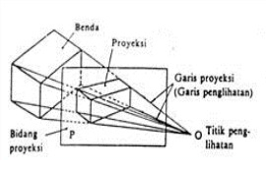
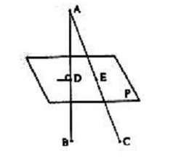
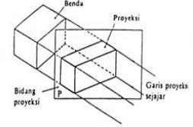
Gambar Proyeksi
Untuk menyajikan benda 3 dimensi pada sebuah bidang 2 dimensi dipergunakan cara proyeksi
Proyeksi perspektif : titik penglihatan di titik O
titik D dan E pada bidang P disebut proyeksi dadi titik A
garis AB dan Ac disebut garis proyeksi
bidang P disebut bidang proyeksi
titik A disebut titik penglihatan
Proyeksi sejajar : titik penglihatan berada di takhingga

Slide 3
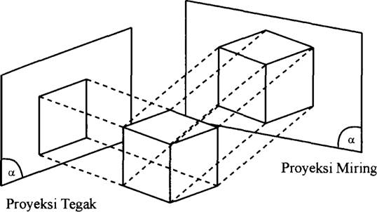
Gambar Proyeksi
Jika pada proyeksi sejajar garis-garis proyeksi berdiri tegak lurus pada bidang proyeksi P, cara proyeksinya disebut proyeksi ortogonal (tegak) dan jika garis-garis proyeksi membuat sudut dengan bidang proyeksi P, cara proyeksi ini disebut proyeksi oblique (miring)

Slide 4
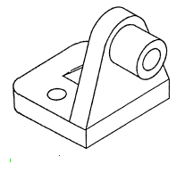
Gambar Pandangan Tunggal
Gambar dalam 3 dimensi kadang-kadang diperlukan untuk mendapatkan gambaran dari bentuk bendanya. Gambar tersebut yang diperoleh dari satu pandangan disebut gambar satu pandangan.
Cara proyeksi yang dipergunakan untuk gambar satu pandangan adalah:
1. proyeksi aksonometri
2. proyeksi miring
3. proyeksi perspektif

Slide 5
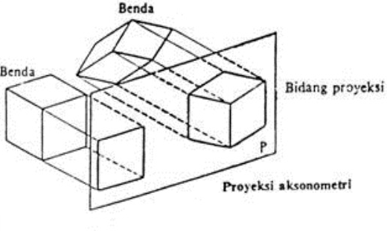
Proyeksi Aksonometri
Tiga bentuk proyeksi aksonometri adalah:
1. isometri
2.dimetri
3.dimetri
Bidang-bidang benda terhadap bidang proyeksi sehingga tiga muka dari benda dapat terlihat serentak

Slide 6
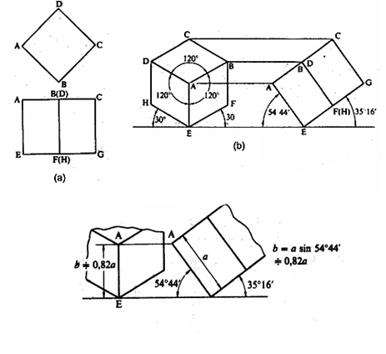
Proyeksi Isometri
Kubus diletakkan seperti pada gambar (a)
Kubus dimiringkan sehingga diagonal bendanya berdiri tegak lurus pada bidang vertikal atau bidang proyeksi seperti pada gambar (b) . Sudut antara bidang bawah kubus dan bidang horisontal menjadi 35º 16’. Jika kubus diproyeksikan akan terlihat ketiga bidang dari kubus. Sisi AB AD dan AE sama panjang dan saling berpotongan pada sudut 120º
AB ADA AE disebut sumbu-sumsu isometri. Panjang sisi AB AD AE lebih pendek dari pada panjang sisi sebenarnya

Slide 7
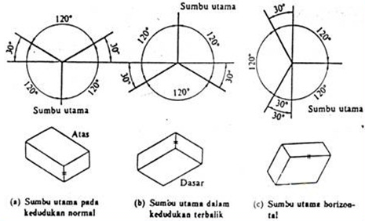
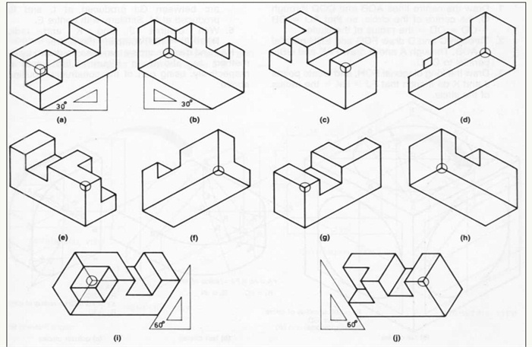
Proyeksi Isometri
Letak sumbu-sumbu Isometri:
Kedudukan sumbu isometri dipilih sesuai tujuan dan hasil yang akan memberikan gambar paling jelas

Slide 8
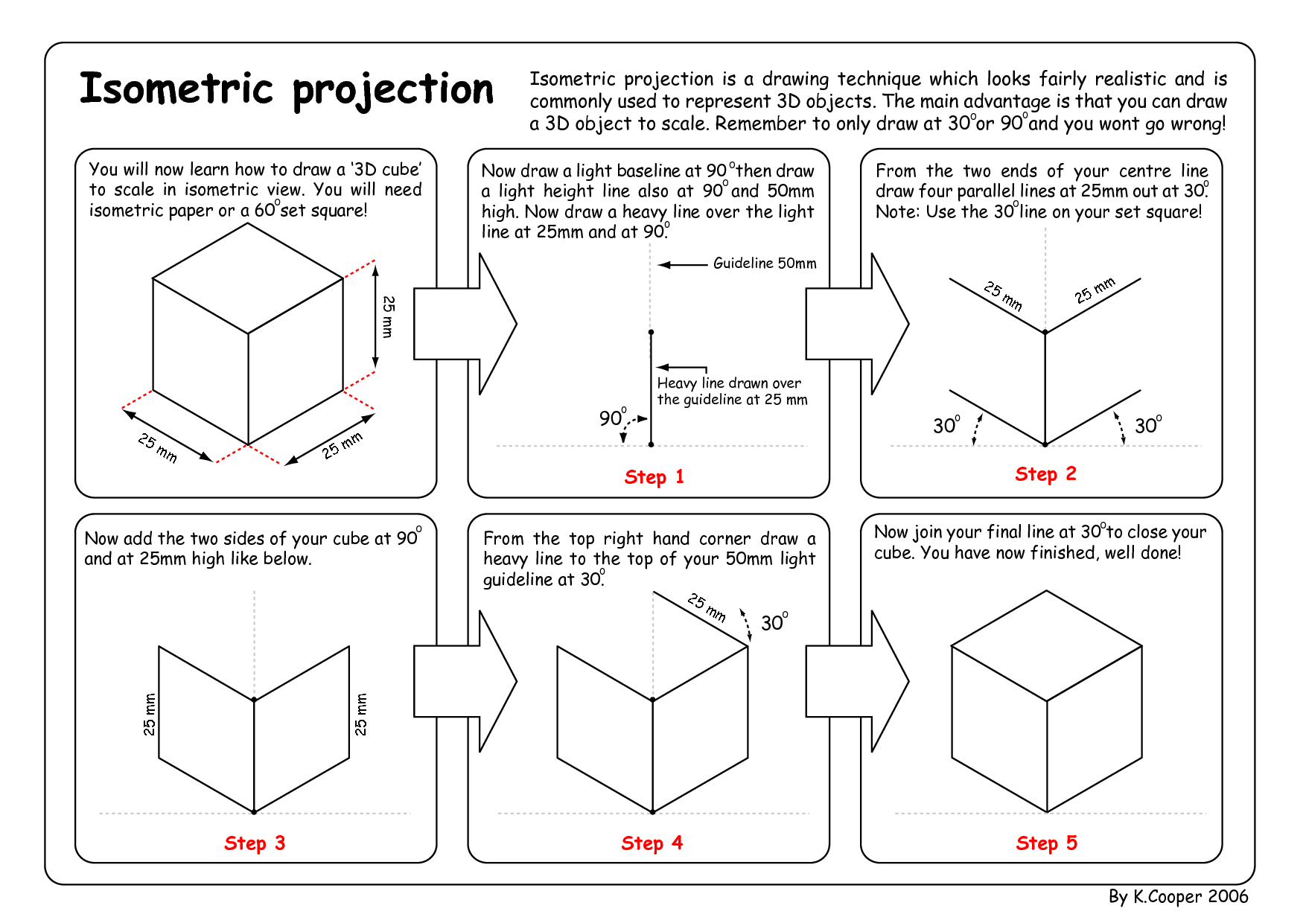
Proyeksi Isometri

Slide 9
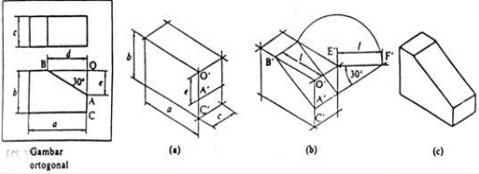
Proyeksi Isometri

Slide 10
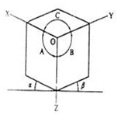
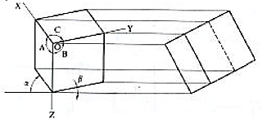
Proyeksi Dimetri dan Proyeksi Trimetri
Proyeksi di mana skala perpendekan dari dua sisi dan dua sudut dengan garis horisontal sama disebut proyeksi dimetri
Proyeksi di mana skala perpendekan dari tiga sisi dan tiga sudut dengan garis horisontal tidak sama disebut proyeksi trimetri

Slide 11
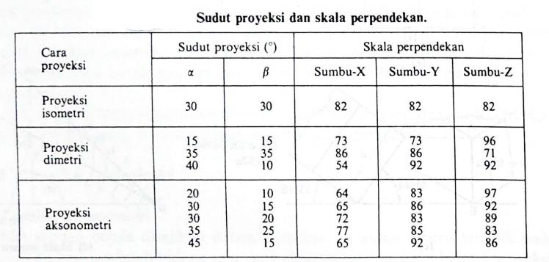
Skala Proyeksi Dan Skala Perpendekan

Slide 12
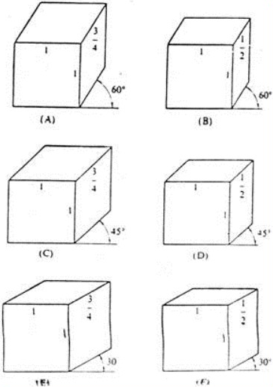
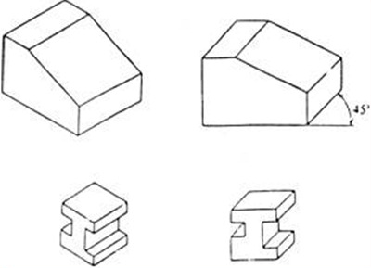
Proyeksi Miring
Proyeksi miring: garis-garis proyeksi miring terhadap bidang proyeksi
Perbandingan gambar isometri dengan gambar miring
Gambar Cavalier: panjang ke dalam sama dengan panjang sebenarnya
Gmabar Cabinet: skala perpendekan pada seumbu ke dalam besarnya ½

Slide 13
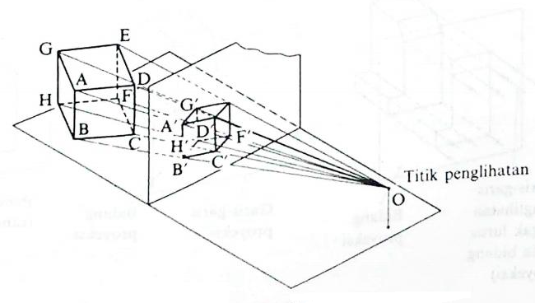
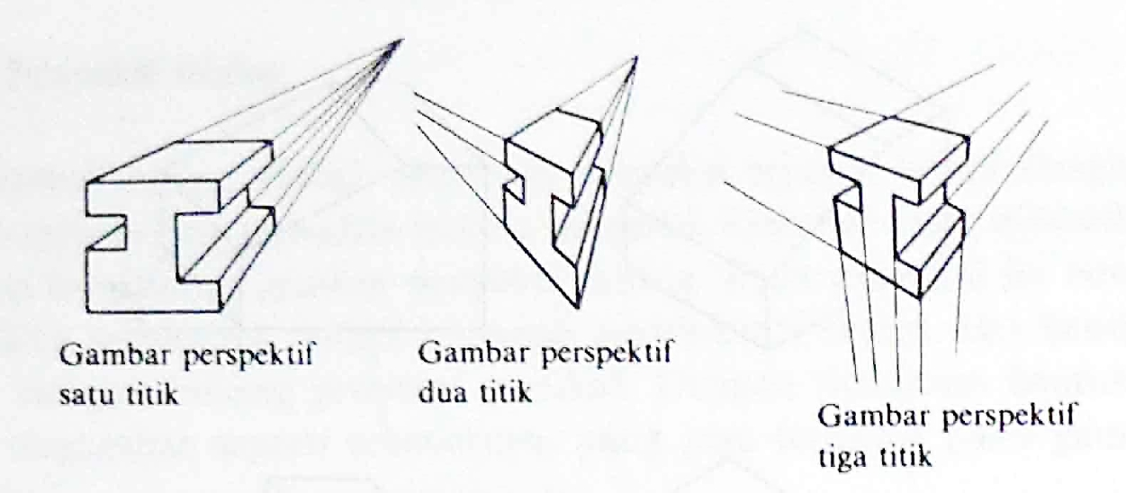
Gambar Perspektif
Antara benda dan titik penglihatan tetap diletakkan bidang gambar, maka pada bidang tersebut terbentuk bayangan dari benda yang disebut gambar perspektif

Slide 14
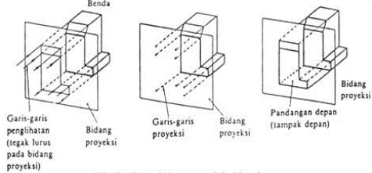
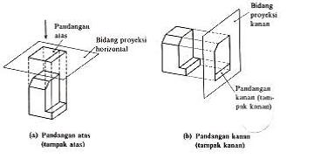
Proyeksi Ortogonal
Pada proyeksi ortogonal benda ditampilkan secara 2 dimensi dengan beberapa pandangan. Proyeksi ortogonal disebut juga proyeksi pandangan jamak.
Pada proyeksi ortogonal garis-garis proyeksi sejajar satu sama lain dan tegak lurus terhadap bidang proyeksi
Proyeksi ortogonal pada umumnya tidak memberikan gambaran lengkap hanya dengan satu proyeksi saja, oleh sebab itu diambil beberapa bidang proyeksi . Dengan menggabungkan gambar-gamabr proyeksi tersebut dapatlah diperoleh gambaran yang jelas dari benda

Slide 15
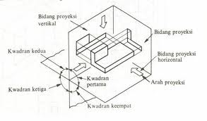
Proyeksi Ortogonal
Bidang-bidang proyeksi yang digunakan adalah bidang horisontal dan bidang vertikal yang membagi seluruh ruang dalam 4 kwadran.
Bagian ruang di atas bidang horisontal dan di depan bidang vertikal disebut kwadran pertama.
Bagian ruang yang yang terletak di bawah bidang horisontal dan di depan bidang vertikal disebut kwadran ketiga

Slide 16
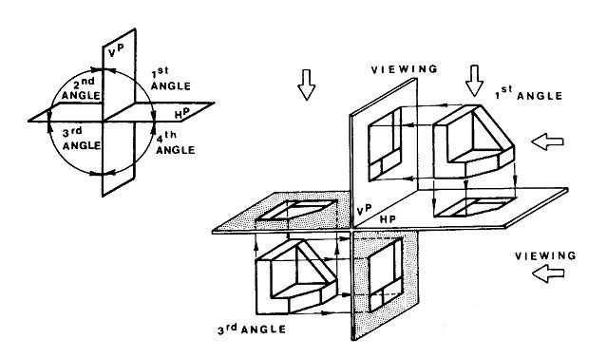
Proyeksi Ortogonal
Jika benda diletakkan di kwadran pertama dan diproyeksikan pada bidang-bidang proyeksi , maka cara proyeksi ini disebut proyeksi kwadran pertama atau proyeksi sudut pertama
Jika benda diletakkan di kwadran pertama dan diproyeksikan pada bidang-bidang proyeksi , maka cara proyeksi ini disebut proyeksi kwadran ketiga atau proyeksi sudut ketiga

Slide 17
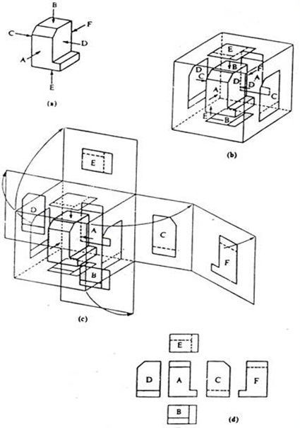
Proyeksi Sudut Pertama
Benda dimisalkan berada dalam peti seperti pada gambar (b).
Sisi peti merupakan bidang proyeksi
Benda diproyeksikan menurut pandangan pada bidang belakang
Sisi peti kemudian dibuka menurut gambar (c) sehingga semua sisi terletak pada bidang vertikal
Susunan gambar proyeksi harus seperti pada gambar (d)
Gambar proyeksi tersebut dinamakan gambar proyeksi sudut pertama atau proyeksi Eropa

Slide 18
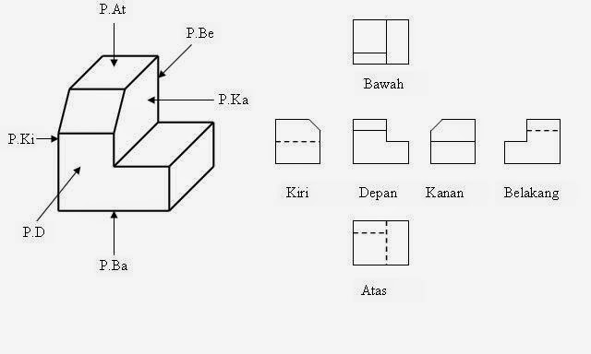
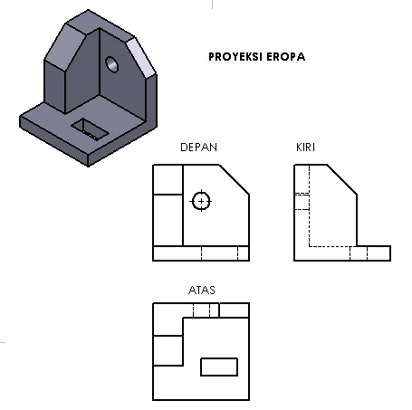
Proyeksi Sudut Pertama

Slide 19
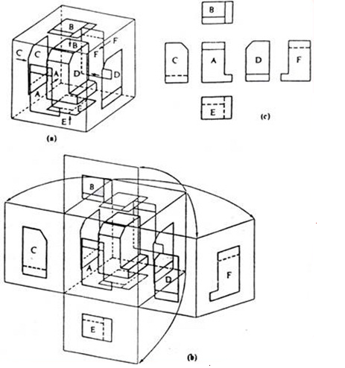
Proyeksi Sudut Ketiga
Benda dimisalkan diletakkan dalam peti tembus pandang seperti pada gambar (a).
Benda diproyeksikan menurut pandangan pada bidang depan
Sisi peti kemudian dibuka menurut gambar (b) sehingga semua sisi terletak pada bidang vertikal
Susunan gambar proyeksi haris seperti pada gambar (b)
Gambar proyeksi tersebut dinamakan gambar proyeksi sudut ketiga atau proyeksi Amerika

Slide 20
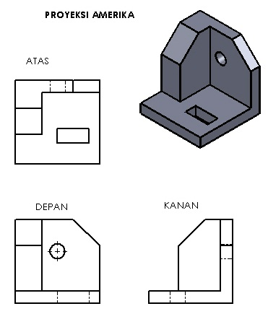
Proyeksi Sudut Ketiga

Slide 21
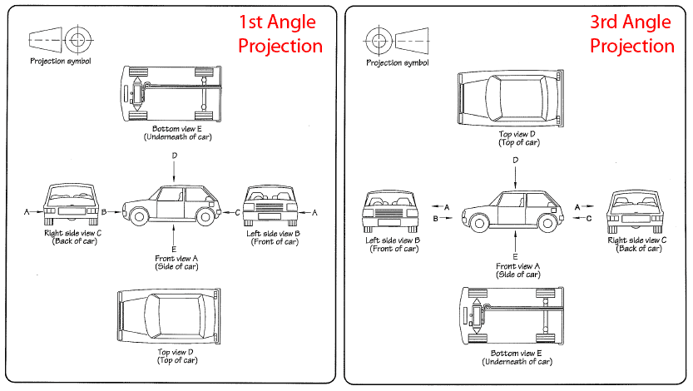
Proyeksi sudut pertama- Proyeksi sudut ketiga

Slide 22
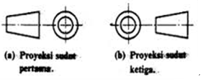
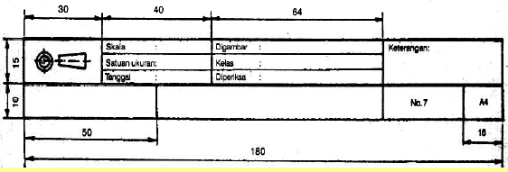
Lambang Cara Proyeksi
Lambang proyeksi dicantumkan pada kertas gambar sebagai penjelasan cara proyeksi yang digunakan. Lambang diletakkan di bagian kanan bawah kertas gambar
Dua cara proyeksi jangan dipakai secara bersamaan dalam satu gambar

